Slide 1
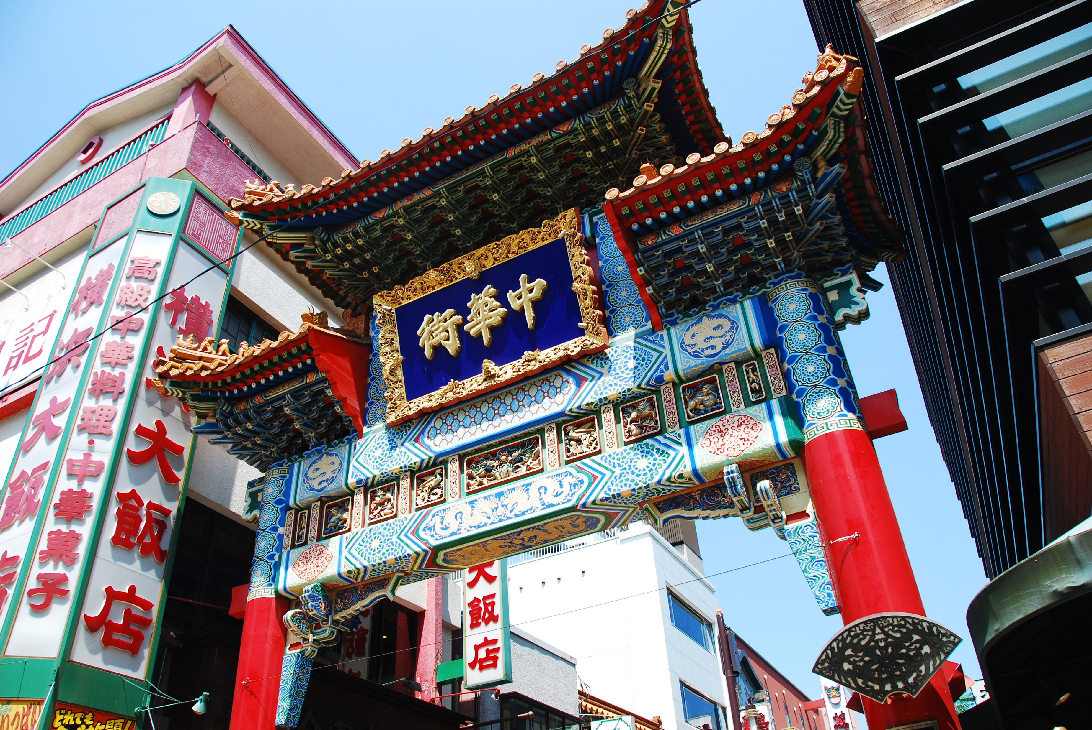



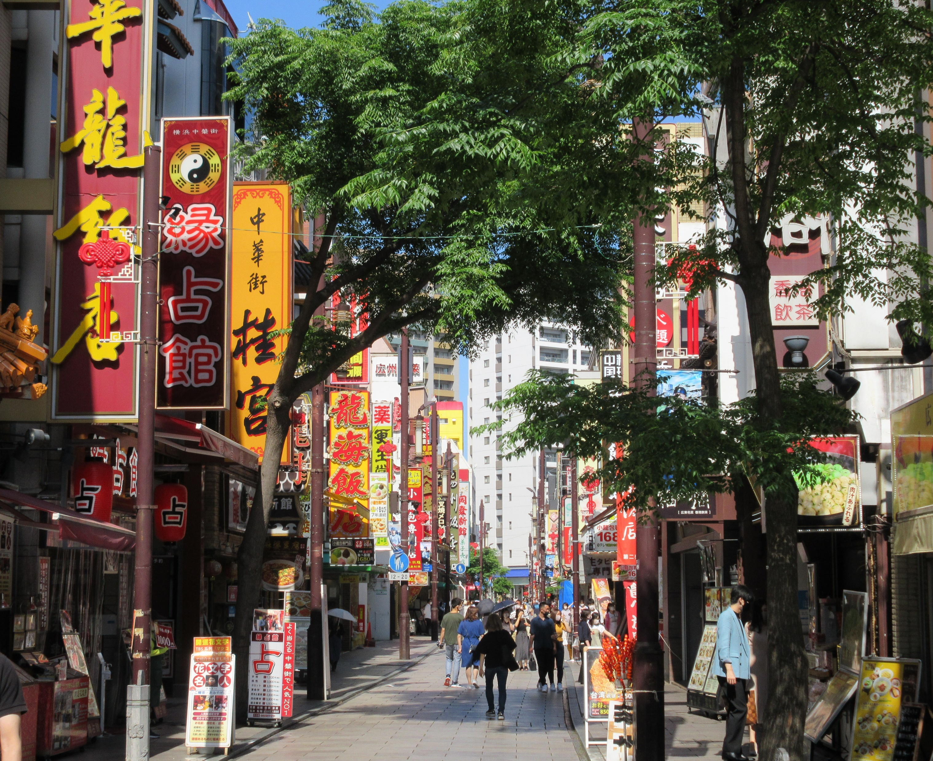


(c)横浜中華街発展会協同組合
14:00～15:00
音楽や体操を
ご一緒に！
開 催 日
１1
7
金
月 日

